Slide 1
OptiPrompt 602
发布会
future
Product launch conference
FDU-Infinite
科·技·驱·动·未·来
www.docer.com

Slide 2
01.
产品背景介绍
contents
02.
产品功能概述
目录
03.
产品优势简述
04.
产品应用场景

Slide 3
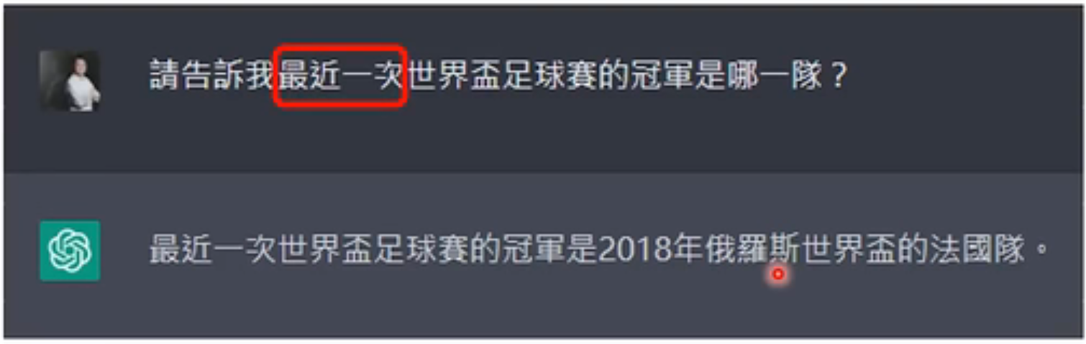
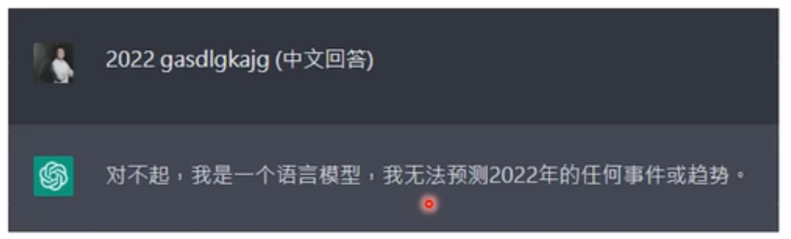
注：出自李宏毅教授的课程视频
科·技·驱·动·未·来
www.docer.com

Slide 4
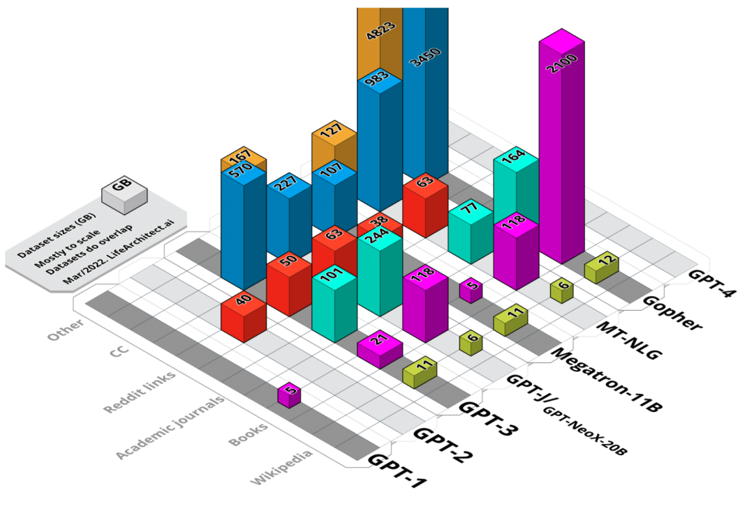
科·技·驱·动·未·来
www.docer.com

Slide 5
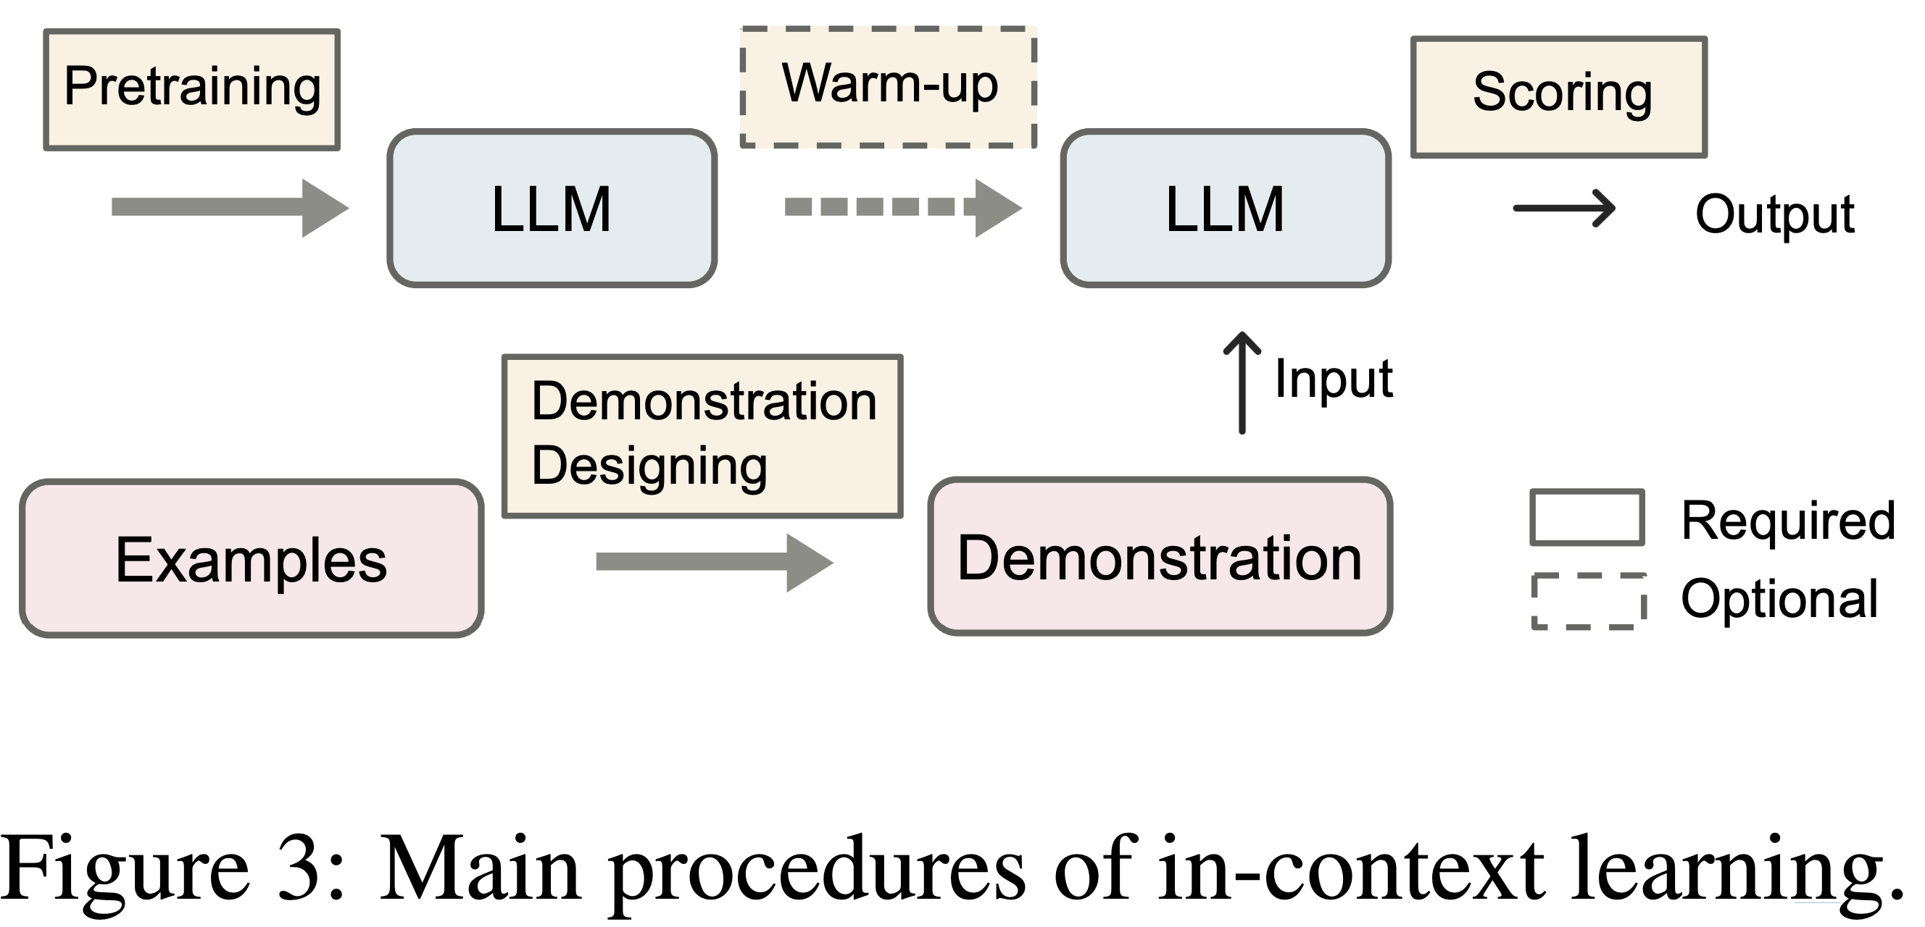
科·技·驱·动·未·来
www.docer.com

Slide 6
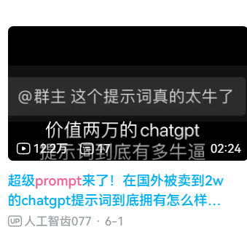
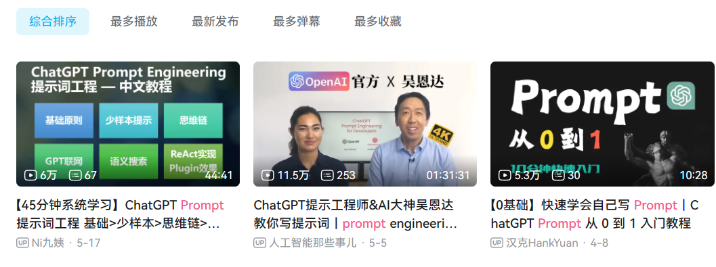
科·技·驱·动·未·来
www.docer.com

Slide 7
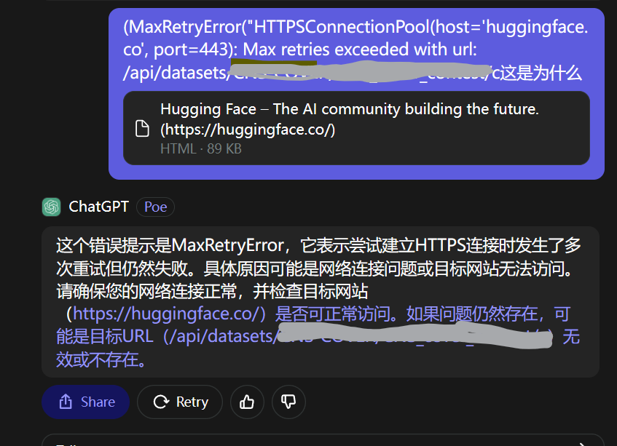
科·技·驱·动·未·来
www.docer.com

Slide 8
OptiPrompt 602
科·技·驱·动·未·来
www.docer.com

Slide 9
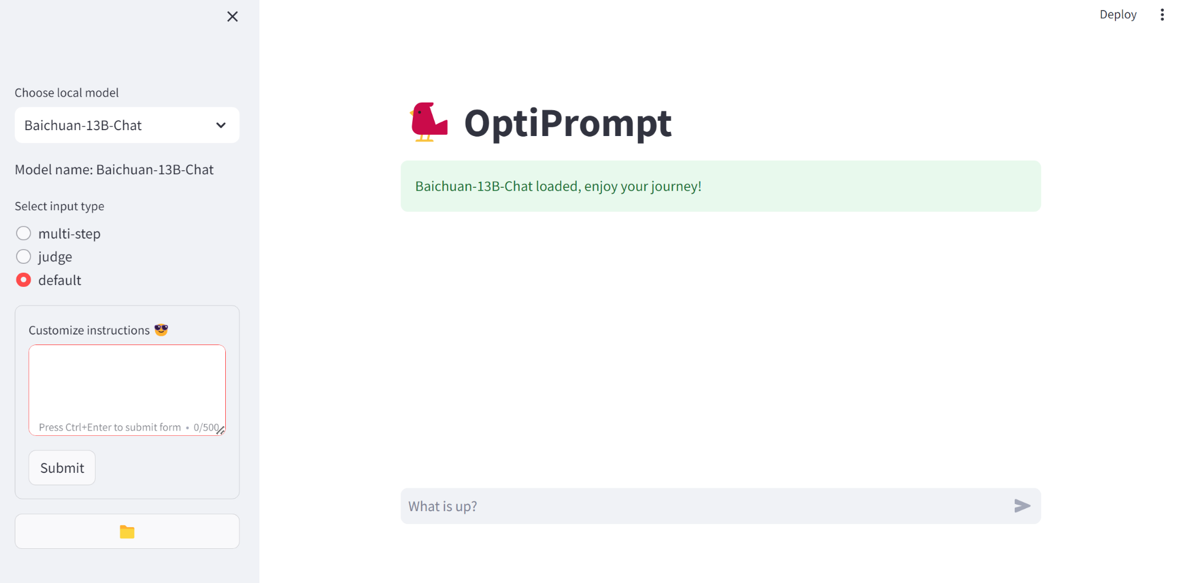
科·技·驱·动·未·来
www.docer.com

Slide 10
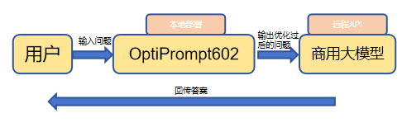
科·技·驱·动·未·来
www.docer.com

Slide 11
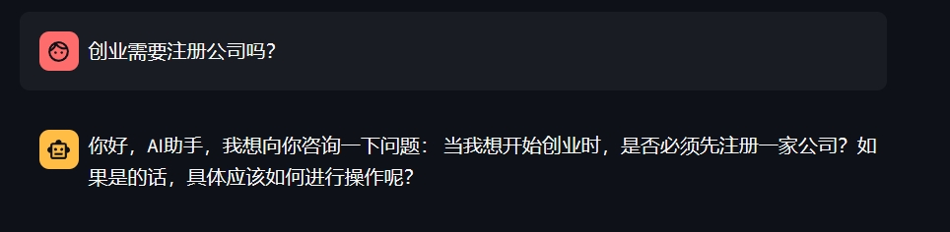
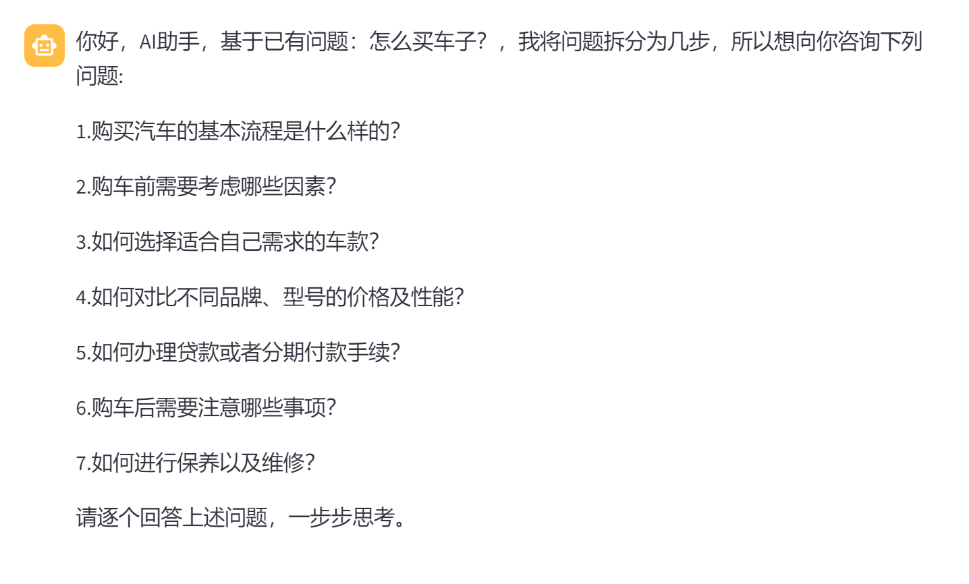
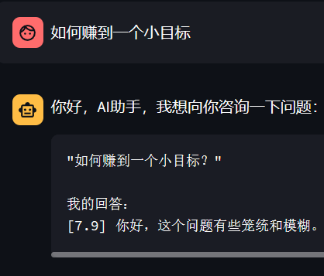
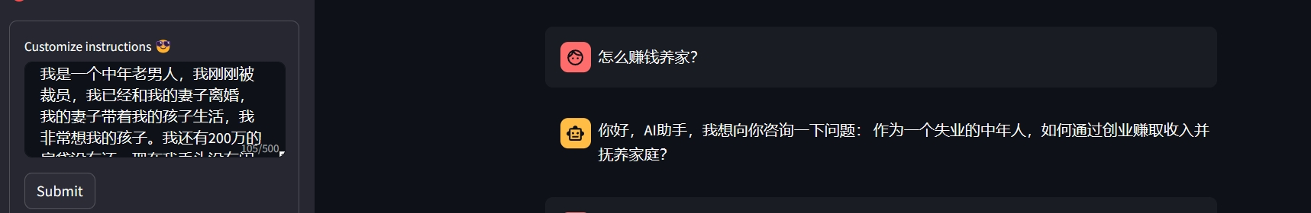
1. 检查问题是否有错，进行优化
2. 记忆功能拟合用户需求，发挥本地模型优势
3. 零门槛紧跟最新prompt成果
4. prompt tutor带你成为提示词撰写大师
5. UI界面简洁易用
科·技·驱·动·未·来
www.docer.com

Slide 12
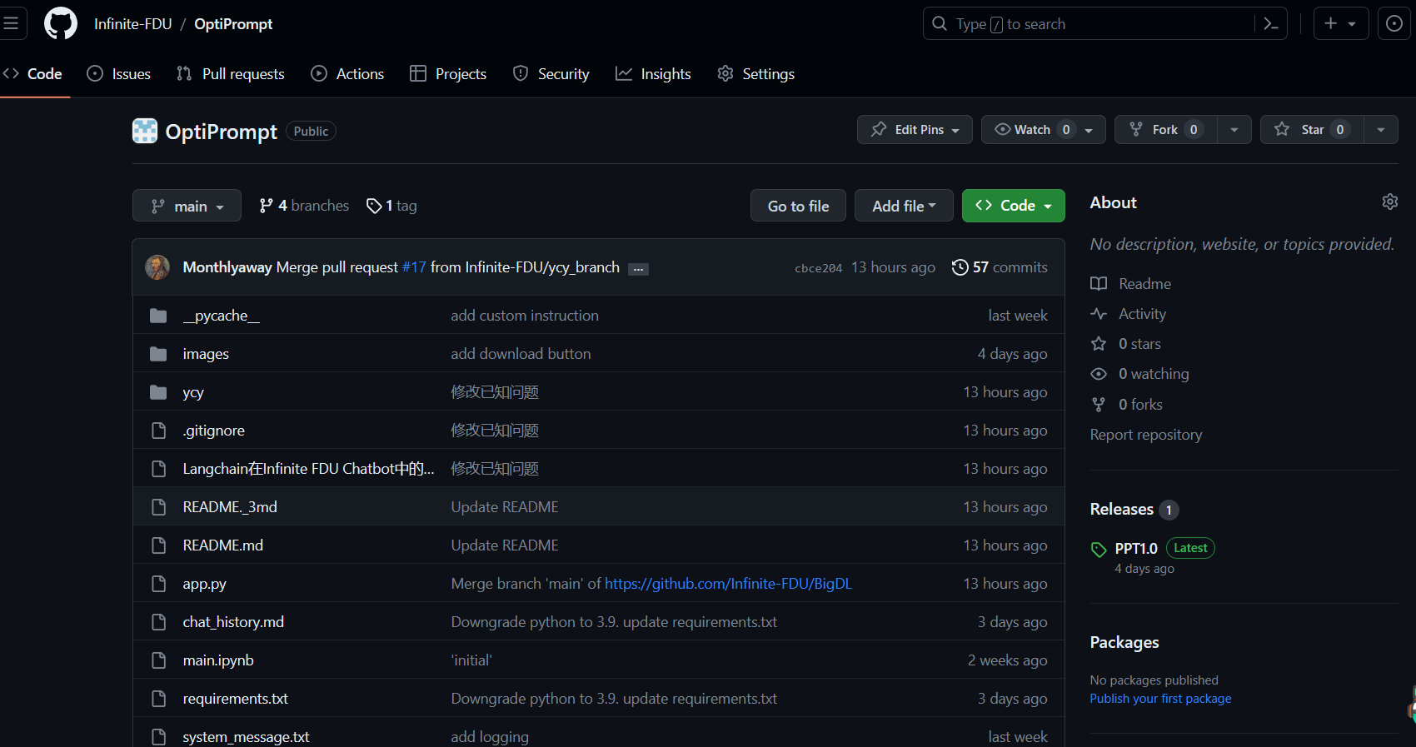
https://github.com/Infinite-FDU/OptiPrompt
科·技·驱·动·未·来
www.docer.com

Slide 13
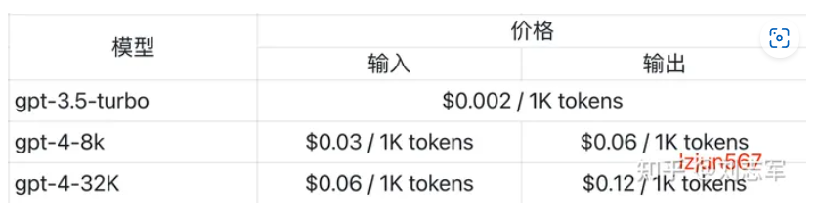
科·技·驱·动·未·来
www.docer.com

Slide 14
我们不生产答案，
我们只是问题的搬运工
科·技·驱·动·未·来
www.docer.com

Slide 15
谢谢大家！
科·技·驱·动·未·来
www.docer.com

